Slide 1

















Energiaverkot
2035
Visio ja tiekartta energiaverkkojen roolista energiamurroksessa

Slide 2

Yhteiskunnan energiahaasteet ratkaistaan kehittämällä energiaverkkoja vuoteen 2035 mennessä
Vuoden 2035 energiaverkot yhdistävät asiakkaat hiilineutraaliin energiaan ja tuovat investoinnit Suomeen.
Asiakkaan on helppo valita omat tapansa käyttää ja tuottaa puhdasta sähköä, lämpöä, vetyä ja muita kaasuja joustavasti ja kestävästi.
Vahvat verkot ovat perusta kilpailukyiselle ja vakaalle yhteiskunnalle sekä tehokkaille energiamarkkinoille.

Slide 3
Kestävän yhteiskunnan edellyttämät energiaverkot toteutetaan yhteistyöllä
1 | Ilmastotavoitteiden saavuttaminen edellyttää merkittäviä investointeja nykyisiin ja uusiin energiaverkkoihin.
2 | Vahvat sähkö-, lämpö-, kaasu- ja vetyverkot mahdollistavat Suomen vihreän kasvun, uudet teollisuusalat ja kestävän viennin.
3 | Toimivat markkinat ja toimitusvarma energiajärjestelmä tuovat turvaa.
4 | Sähkö-, lämpö-, kaasu- ja vetyverkkojen tiivis yhteistyö lisää energiajärjestelmän joustavuutta ja kustannustehokkuutta.
5 | Energiaverkot palvelevat asiakasta kestävästi, edullisesti ja luotettavasti.

Slide 4
1
2
3
4
5
Ilmastotavoitteiden saavuttaminen edellyttää merkittäviä investointeja nykyisiin ja uusiin energiaverkkoihin.
Energiaverkkojen rooli korostuu sähkönkäytön ja uusiutuvan energian tuotannon lisääntyessä.
Investoinnit verkkoihin on toteutettava etupainotteisesti. Toimitusvarmuuden lisäksi investoinneilla lisätään verkkoon älykkyyttä ja kapasiteettia.
Energiaverkoilla on keskeinen rooli uusiutuvan energian lisäämisen mahdollistamisessa. Energiaverkot eivät ole itseisarvo, vaan väline uusiutuvan ja kestävän energiajärjestelmän rakentamisessa ilmastonmuutoksen hillitsemiseksi sekä yhteiskunnan toiminnan turvaamiseksi.
2025 | 2030 | 2035
Päättäjät tuntevat energiaverkkojen roolin ja ymmärtävät investointien välttämättömyyden. Luvitusprosessi on yksinkertainen, nopea ja riittävästi resursoitu. Jokaisella kunnalla tai alueella on tiekartta energiamurroksen mahdollistavaan energiainfrastruktuuriin. | Verkkovisioon perustuva päätöksenteko on pitkäjänteistä ja ennustettavaa. Investointiympäristö mahdollistaa verkkoinvestointien rahoituksen. | Energiaverkkojen siirtokykyä on lisätty merkittävästi uusia verkkoja rakentamalla.

Slide 5
1
2
3
4
5
Vahvat sähkö-, lämpö-, kaasu- ja vetyverkot mahdollistavat Suomen vihreän kasvun, uudet teollisuusalat ja kestävän viennin
Energiaverkot mahdollistavat vihreän kasvun. Panostamalla sähköistämiseen, sektoreiden väliseen integraatioon ja TKI-toimintaan vähähiilisestä liiketoiminnasta tulee Suomen talouden veturi.
Vähähiilisten tuotteiden ja palveluiden kädenjäljen merkitys kasvaa maailmanlaajuisten ilmastotavoitteiden saavuttamisessa. Suomella on potentiaalia hiilineutraaliin tuotantoon perustuvan vientiteollisuuden kasvattamiseen.
Verkkojen tehtävä on vastata ja mukautua yhteiskunnan tarpeisiin. Poliittisesti pitää tukea myös teollisuuden sähköistymistavoitetta ja investointeja, mikä ruokkii osaltaan uusiutuvan energian rakentamista Suomeen. Verkot kehittyvät tukemaan tätä kehitystä.
2025 | 2030 | 2035
Pilotointi- ja kokeilukuluttuuri on mahdollistettu lainsäädännössä (ns. regulatory sandboxin luominen). Pitkäjänteinen, investoinnit mahdollistava ja verkkojen kehitystarpeet huomioiva strategia on laadittu. | Verkkosektorin TKI-ohjelma on käynnistetty. Vihreän siirtymän tukirahoitusta on hyödynnetty verkkoinfrastruktuurin kehittämisessä. Suomesta on luotu houkutteleva investointikohde energiankäyttäjille. | Vetytalouden vaatimat keskeiset infrastruktuurit on luotu ja etupainotteinen kehittäminen mahdollistettu.

Slide 6
1
2
3
4
5
Toimivat markkinat ja toimitusvarma energiajärjestelmä tuovat turvaa
Verkkojen avulla hiilineutraalin energian tuottaminen, energiatehokkuus, toimivat markkinat sekä energiavarastojen ja joustojen kehittäminen takaavat riittävän omavaraisuuden osana eurooppalaista järjestelmää.
Tarvitaan nopeampaa energiamurrosta, kun geopoliittinen epävarmuus asettaa paineita energian hinnalle, huoltovarmuudelle, fossiilisen energian tuonnin vähentämiselle ja kyberturvallisuudelle.
Energian rooli nyky-yhteiskunnassa on erittäin merkittävä ja energiaverkot ovat perusta yhteiskunnan toiminnalle ja kehitykselle.
2025 | 2030 | 2035
Energiainfran toimivuus ja riittävyys myös poikkeustilanteissa on varmistettu. Uusien palveluiden, kuten joustopalveluiden kehittäminen tapahtuu markkinaehtoisesti. | Markkinaehtoiset ratkaisut on mahdollistettu roolittamalla kilpailtu liiketoiminta sekä monopolitoiminta. Investoinnit toimitusvarmuuden takaamiseksi myös haja-asutusalueilla on varmistettu. | Integroituneen järjestelmän mahdollisiin haavoittuvaisuuksiin on varauduttu.

Slide 7
1
2
3
4
5
Sähkö-, lämpö-, kaasu- ja vetyverkkojen tiivis yhteistyö lisää energiajärjestelmän joustavuutta ja kustannustehokkuutta
Sähkö-, lämpö-, kaasu- ja vetyverkot yhdistävät tuottajat, joustavat
resurssit ja kuluttajat avoimille energiamarkkinoille:
Älykäs ja vahva sähköverkko mahdollistaa sähköistymisen
mm. liikenteessä, teollisuudessa ja lämmityksessä.
Sähköistyvä lämmitysjärjestelmä hyödyntää hukka- ja
ympäristölämpöjä kierrättäen niitä lämpöverkoissa.
Kaasu- ja vetyverkot luovat uusia mahdollisuuksia vihreään
siirtymään ja kilpaillun vetymarkkinan syntymiseen.
Kaikki verkot toimivat omina kokonaisuuksinaan, mutta saumattomasti yhteen. Vähän niin kuin hermosto, verenkiertoelimistö ja keuhkot ihmisessä. Kaikilla on oma tehtävänsä, mutta kaikkien pitää toimia saumattomasti yhteen.
2025 | 2030 | 2035
Edellytykset uusien teknologioiden, kuten energiavarastojen ja kaksisuuntaisen kaukolämmön käyttöönotolle on luotu. Valvontamenetelmät kannustavat verkon kehittämiseen ja sektori-integraatioon. Toimijoiden välistä vuoropuhelua, päätöksentekoa ja pitkäjänteistä yhteistyötä on edistetty. | Sääntelyn teknologianeutraalius on varmistettu. Energiaverotusta, kuten sähköverotusta ja moninkertaista verotusta on uudistettu. Joustomarkkinoita on kehitetty niin, että ei ole tarvetta investoida maksimaaliseen kapasiteettiin. | Energiaverkkojen välinen yhteistyö kehittyy edelleen hakien uusia toimintamalleja toimijoiden yhteisten intressien kannustamana.

Slide 8
1
2
3
4
5
Energiaverkot palvelevat asiakasta kestävästi,
edullisesti ja luotettavasti
Verkot tarjoavat asiakkaille luotettavaa energiaa ja ovat markkina-alusta uusille palveluille ja datan hyödyntämiselle.
Asiakkaat hyötyvät kustannustehokkaista palveluista sekä järjestelmän joustavuudesta. Älykkäillä ratkaisuilla optimoidaan energian kokonaiskäyttöä.
Asiakkaat voivat tuottaa uusiutuvaa energiaa ja hallita omaa kulutustaan, sekä liikkua sähköllä ympäri Suomea.
Energiaverkot toimivat reiluin periaattein.
Energiamarkkinoiden toimivuus edellyttää vahvoja verkkoja, jotka mahdollistavat myös energian käyttäjien osallistumisen markkinoille tarjoamalla kysyntäjoustoja, energian varastointia ja pientuotantoa.
2025 | 2030 | 2035
Asiakkaat ymmärtävät energiaverkkojen roolin, investointien välttämättömyyden sekä omat vaikutusmahdollisuutensa. Eri asiakasryhmät ovat tietoisia energiamurroksen mahdollistamista palveluista. | Asiakkaat luottavat uusien palveluiden edellyttämän datan turvalliseen käsittelyyn. Asiakasratkaisuja kehitetään yhteistyössä eri asiakasryhmien, verkkoyhtiöiden ja palveluntarjoajien kanssa. Asiakkaiden tasapuolinen kohtelu ja haja-asutusalueiden palvelut on varmistettu. | Asiakkaat osallistuvat energian säästöön ja energiajärjestelmän tasapainottamiseen mm. kulutusjouston ja varastoinnin kautta.

Slide 9
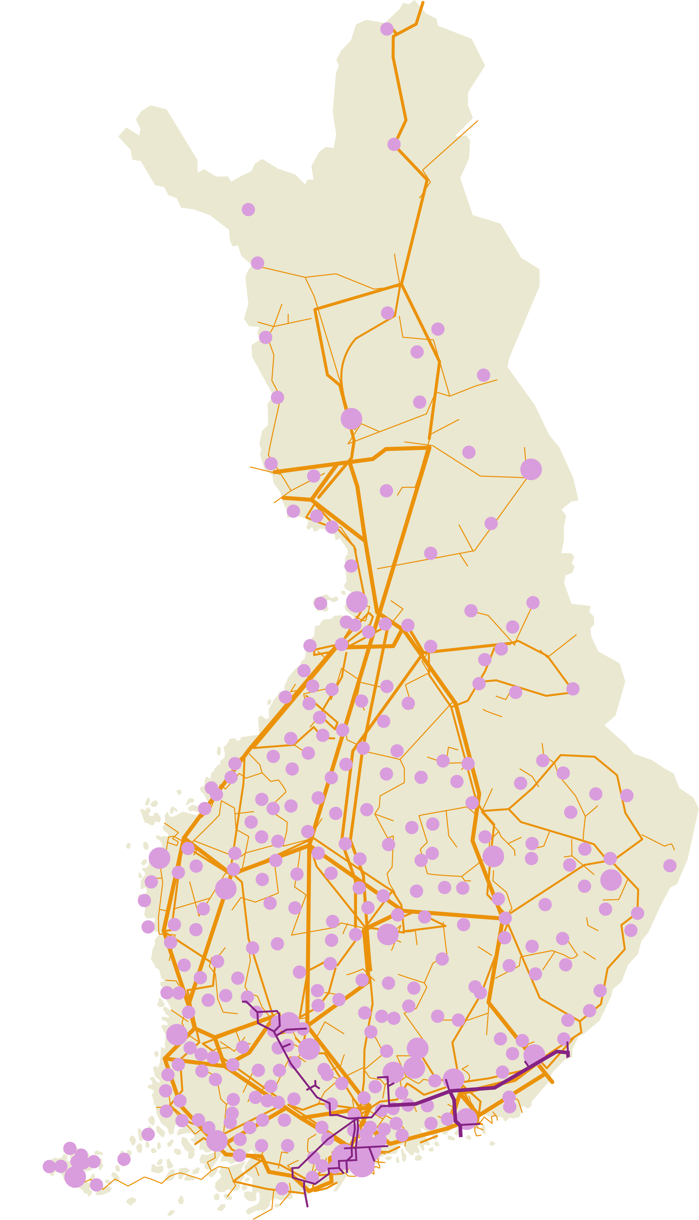
Verkkojen nykytila
SÄHKÖ
KAUKOLÄMPÖ
KAASU
Suomen sähköverkosto koostuu kantaverkosta, suurjännitteisistä jakeluverkoista sekä jakeluverkoista.
3 700 000 jakeluverkkoasiakasta
430 000 km sähköverkkoja
70 TWh kantaverkosta luovutettua energiaa
Kaukolämpöyritykset jakelevat lämpöä yli 200 Suomen kunnassa.
50 % markkinaosuus rakennusten lämmitysenergiasta (tilat, käyttövesi)
16 000 km kaukolämpöverkkoja
35 TWh siirrettyä energiaa
Kaasuverkossa siirretään maakaasun lisäksi biokaasua. Vetyverkkoja ei Suomessa vielä ole.
60 % kaasun käytöstä menee teollisuuteen
3 300 km siirto- ja jakelu- ja meriputkistoa
25 TWh toimitettua energiaa

Slide 10




Toisiaan tasapainottavat energiaverkot 2035 ja miten ne tehdään
Päätöksenteko on pitkäjänteistä ja verkkoja kehitetään kunnianhimoisesti vastaamaan yhteiskunnan sähköistymistä, niiden yhteistoimintaa korostaen. Poliittinen ohjaus mahdollistaa joustavuuden ja energiajärjestelmän integroinnin. Verkkojen luvittamista on sujuvoitettu ja resurssit varmistettu. Verotus tukee energiamuotojen välisiä muunnoksia ja varastointia. Energiaomavaraisuutta, huoltovarmuutta sekä energiajärjestelmän resilienssiä kehitetään.
Verkko on toimitus- ja säävarma. Huipputehon suhteellinen tarve laskee, kun hyödynnetään verkkojen välisiä joustoja. Sähkön siirtoyhteydet naapurimaihin, kuten myös sisäiset pohjois-etelä -yhteydet ovat vahvat ja uudelle puhtaalle sähköntuotannolle on rakennettu vahvat verkkoliitynnät. Sähkön kantaverkko on laajentunut nykytilanteesta merkittävästi. Paikalliset sähköverkot on olennaisin osin maakaapeloitu ja ne mahdollistavat lisääntyvän sähkönkäytön ja hajautetun sähköntuotannon.
SÄHKÖ
Poliittinen ympäristö
Teollinen tuotanto on vahvaa ja investointiympäristö suotuisa myös vientiteollisuudelle. Geopoliittisen epävarmuuden johdosta energiainfrastruktuuriin kohdistuvat investoinnit sekä päästöttömään energiaan ja erityisesti sähköön perustuvien jalosteiden vienti on entistä tärkeämpää.
Kaukolämpöverkon ylläpitoa ja maltillista kasvua tukee sekä integraatio muihin verkkoihin että rooli jouston tarjoajana. Uudet teknologiat, kuten kaksisuuntainen kaukolämpö ja hukkalämpöjen hyödyntäminen lisäävät kaukolämmön tarjontaa. Keskitetty järjestelmä koetaan kestäväksi, kustannustehokkaaksi ja helpoksi ratkaisuksi.
Taloudellinen ympäristö
KAUKOLÄMPÖ
Verkkojen vahvistamiselle, hiilineutraalille teolliselle tuotannolle ja energiainvestoinneille on yhteiskunnallinen hyväksyntä. Hiilineutraalisuus on vahvasti tunnustettu yhteiskunnallinen tavoite. Energiaverkkojen asiakkaalla on aktiivinen rooli paitsi kuluttajana, niin halutessaan myös tuottajana, varastoijana ja energiajärjestelmän jouston tarjoajana. Kehittyvä energiajärjestelmä kohtelee kaikkia tasavertaisesti ja oikeudenmukaisesti.
Sosiaalinen ympäristö
Nykyinen kaasuverkko säilyy maakaasun ja uusiutuvien kaasujen käytössä. Tuleva vetyinfrastruktuuri mahdollistaa vetytalouden kasvun ja edistää tehokasta energian siirtoa, varastointia ja uusiutuvan tuotannon tasapainottamista. Vetyverkkoa rakennetaan sekä Pohjois-Ruotsin ja Suomen että Pohjois- ja Etelä-Suomen välille. Lisäksi mahdollistetaan integroituminen kehittyvään eurooppalaiseen vetymarkkinaan. Suomessa on koko maan kattava biokaasujakeluasemien verkosto ja vedyn jakeluasemia.
KAASU
Verkkoja kehitetään yhteissuunnittelun kautta tasapainoisesti ja kustannustehokkaasti. Verkkojen välillä on huomioitu mahdollisuudet sektori-integraatiolle, joka tehostaa energiajärjestelmän toimintaa ja laskee energian hintaa. Jouston ja integroinnin mahdollistavat teknologiat ja markkina-alustat kehittyvät vahvasti.
Teknologinen ympäristö
Koko aineisto ja taustaselvitys löytyvät osoitteesta energia.fi/energiaverkot2035

